Slide 1
Projekt TraWi Přenos zkušeností při návrhu praxe orientované na podnikání ve školních vzdělávacích systémech Pedagogický koncept praktické výuky, jednotky výsledků učení a jejich testování

Slide 2
Metodicko-didaktická pracovní skupina
Jana Šedová
Marcela Burešová
František Kopecký
Miroslava Katzerová
Zástupci Synthesia a.s.

Slide 3
Úkoly SPŠCH Pardubice
Návrh pedagogického konceptu pro praktickou výuky více orientovanou na praxi
Vypracování jednotek učení (ve spolupráci s podniky)
Ověření v praxi (pracoviště v podniku a ve škole)

Slide 4
Časový harmonogram
Výběr prací pro obor Aplikovaná chemie a Provozní chemik
Vypracování dvou pedagogických konceptů praktické výuky pro obor ApCH a jednoho pro obor Provozní chemik
Zadání pracovního úkolu orientovaného na praxi - pro studenty a instrukce pro učitele
Hodnocení v podniku
Kritéria pro hodnocení

Slide 5
Výběr prací
Východisko
Práce z učebních plánů pro laboratorní cvičení
Aplikovaná chemie
Měření viskozity glycerolu v kosmetickém vzorku dvěma metodami
Stanovení 9-anthracen karboxylové kyseliny (9-ACA) titrací ve finálním produktu při výstupní kontrole
Provozní chemik
Měření pH vodného roztoku Akarditu (N,N-difenyl-N-methylmočovina)

Slide 6
Vypracování pedagogických konceptů praktické výuky
2 pro obor Aplikovaná chemie
1 pro učební obor Provozní chemik
Členění konceptu
Úvodní část – typ a obor vzdělání, počet hodin výuky pro danou práci
Výsledky jednotek učení – popis znalostí, dovedností a kompetencí
Fáze výukového procesu – zadání a analýza úkolu, teorie, kontrola a hodnocení praktického provedení a výsledků

Slide 7
Instrukce pro učitele
Formulace úkolu orientovaného na praxi s vazbou na průmysl
Pracovní kroky
Úkol a jeho analýza
Přístroje, zařízení a chemikálie
Postup
Zhodnocení výsledků
Odborné znalosti, dovednosti, kompetence
Jejich výčet pro jednotlivé pracovní kroky
Popis vazby na přírodní vědy (teoretický úvod)
Technologický kontext (popis a funkce měřicích přístrojů)

Slide 8
Zadání pracovního úkolu pro studenty
Formulace úkolu orientovaného na praxi
Vazba na průmysl
Přístroje a chemikálie
Pracovní postup
Zhodnocení výsledků

Slide 9
Testování – Aplikovaná chemie
Měření viskozity glycerolu v kosmetickém vzorku dvěma metodami
Pracoviště: laboratoř fyzikální chemie
11. 5. 2015 odpoledne
2 studenti 3. ročníku
Stanovení 9-anthracen karboxylové kyseliny (9-ACA) titrací ve finálním produktu při výstupní kontrole
Pracoviště: VÚOS, a.s., laboratoř CETA (Centrum ekologie, toxikologie a analytiky)
12. 5. 2015 dopoledne
1 student 3. ročníku
Hodnotitelé
Anke Menning, SBG Dresden
Ines Unverricht, TU Dresden

Slide 10
Testování – Provozní chemik
Měření pH vodného roztoku Akarditu (N,N-difenyl-N-methylmočovina)
Pracoviště: Synthesia, a.s., laboratoře SBU Organická chemie
12. 5. 2015 dopoledne
1 student 3. ročníku
Hodnotitelé
Anke Menning, SBG Dresden
Ines Unverricht, TU Dresden

Slide 11
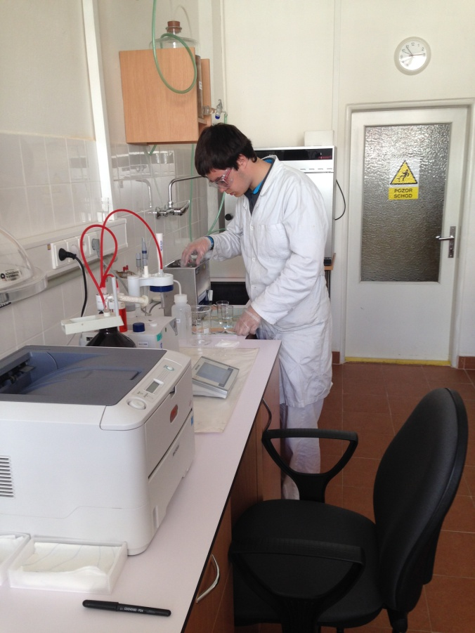
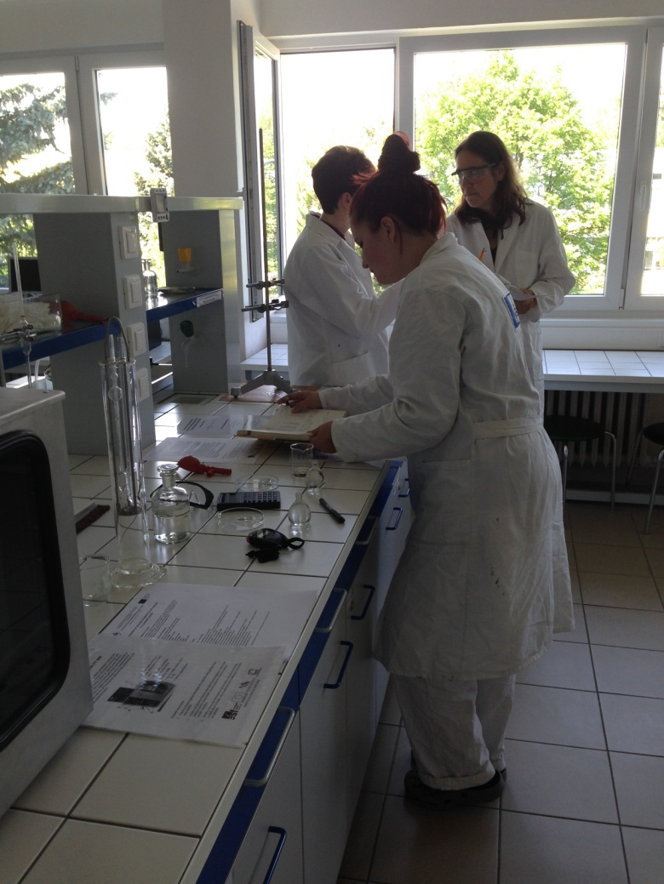
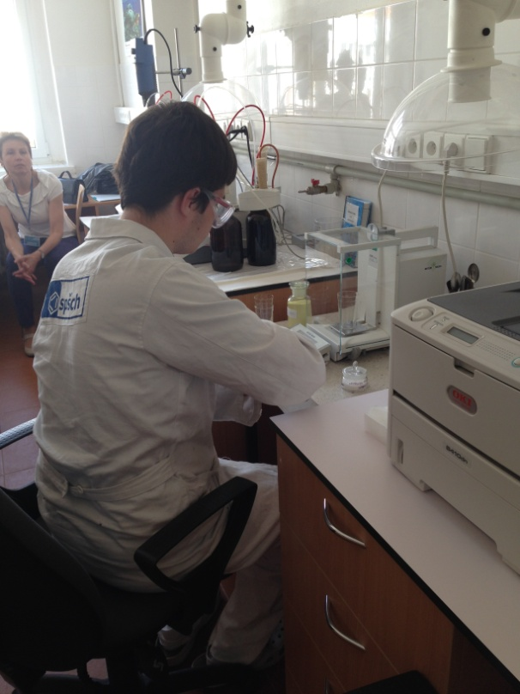
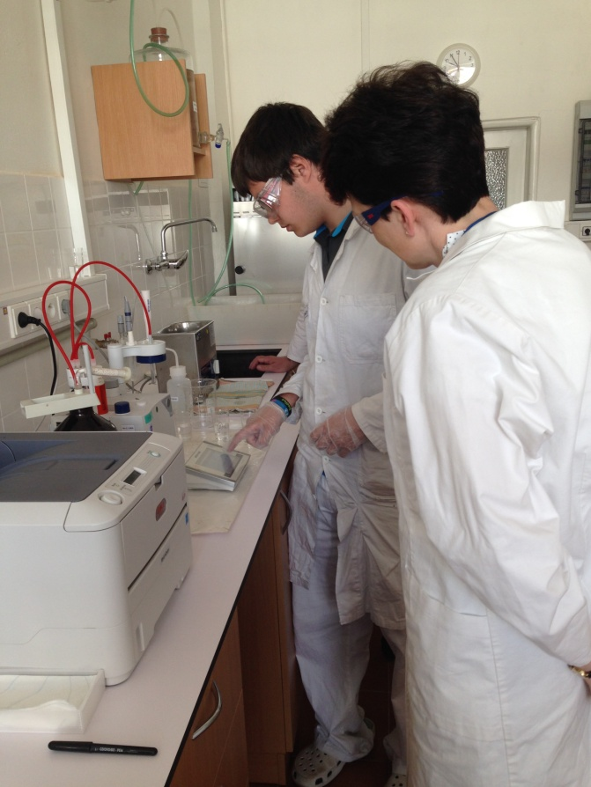
Testování v praxi

Slide 12
Problémy v průběhu prací?
Nedostatek času
Podrobnější školení k tvorbě konceptu a JVU a ke kritériím hodnocení
Němčina jako pracovní jazyk

Slide 13
Využití, přínos JVU
Větší zapojení podniků
Výběr prací
Podrobná formulace pracovního úkolu se zabudovaným problémem
Větší samostatnost studentů při práci
Diskuze o úkolu
Plánování a organizace činností
Návrh řešení problému
Zhodnocení výsledků, kontrola

Slide 14
Využití, přínos JVU
Jasný popis znalostí, dovedností, kompetencí
Zřetelná hodnotící kritéria
Využití „prostojů“ při práci
Přenositelnost mezi školami
Změna stylu výuky
Vytvoření náročné časově i organizačně

Slide 15
Děkuji za pozornost
Miroslava Katzerová
Střední průmyslová škola chemická Pardubice
Poděbradská 94
530 09 Pardubice
katzerova@spsch.cz

